Slide 1

AI勉強会：画像生成AIの比較
Here is where your presentation begins
20XX.XX.XX

Slide 2
CONTENTS
はじめに
画像生成AIのメリット
01
02
主要な画像生成AI比較（1）
主要な画像生成AI比較（2）
03
04
プレゼンテーション特化型AI
国産・無料ツール
05
06
画像生成AI選択の重要ポイント
用途別推奨ツール
07
08
実装時の注意点
まとめと今後の展望
09
10

Slide 3
Part
01
はじめに

Slide 4
画像生成AIとは
画像生成AIの概要
今日の目標
テキストプロンプトから画像を自動生成するAI技術 プレゼンテーション資料作成の効率化に大きく貢献 デザインスキルがなくても高品質な画像を作成可能
主要な画像生成AIツールの特徴を理解する 用途に応じた最適なツール選択ができるようになる

Slide 5
Part
02
画像生成AIのメリット

Slide 6

時間とコストの削減
ストック写真サイトでの検索時間を大幅短縮
グラフィックデザイナーへの依頼コストを削減

Slide 7
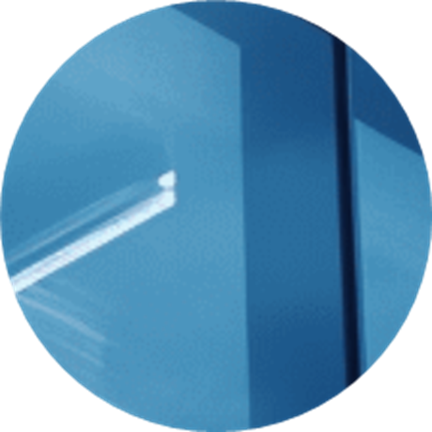
オリジナリティの確保
01
02
独自のテーマに合わせたカスタム画像を生成
他のプレゼンテーションとの差別化が可能

Slide 8
視覚的魅力の向上
01
02
視覚的要素により記憶定着率が65%向上
聴衆の注意を引きつけ、エンゲージメントを向上

Slide 9
Part
03
主要な画像生成AI比較（1）

Slide 10


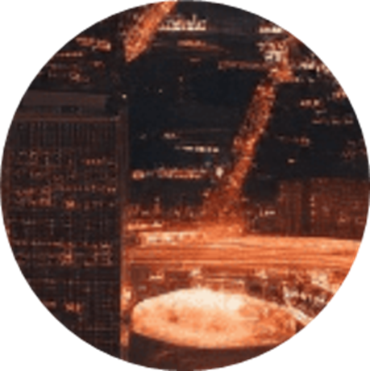
ChatGPT（GPT-4o）
Part 01
Part 02
Part 03
Part 04
特徴: 総合的に最も優秀なモデル
強み: テキスト描画の精度、画像プロンプトへの対応力
料金: ChatGPT Plus（月額20ドル）に含まれる
適用場面: 汎用的な画像生成、スタイル変換

Slide 11
Midjourney
01
03
特徴: 芸術的な画像生成に特化
料金: 月額10ドルから（約200枚/月）
04
02
適用場面: アート性重視のプレゼンテーション
強み: 一貫して高品質な画像を生成

Slide 12
Part
04
主要な画像生成AI比較（2）

Slide 13
Reve Image 1.0
強み: 複雑な指示にも正確に対応
適用場面: 詳細な指定が必要な画像生成
特徴: プロンプト忠実度が最高クラス
料金: 1日20クレジット無料、追加は500クレジット5ドル

Slide 14
Ideogram
特徴: テキスト描画の精度が特に優秀
強み: 文字入り画像の生成に最適
01
02
料金: 無料プラン有り、月額8ドルから
03
04
適用場面: ロゴやテキスト入り画像の作成

Slide 15
Part
05
プレゼンテーション特化型AI

Slide 16
Gamma AI
特徴: プレゼン作成に特化、高いデザイン性
料金: 初回400クレジット無料、月額10ドル
評価: ★★★（最高評価）
強み: 独自AI画像生成、GPT- 4ベースの高品質テキスト

Slide 17

Tome
評価: ★★★
特徴: Stable Diffusionによる独自画像生成
強み: 高品質なテキスト生成、比較表作成機能
制限: PowerPoint出力非対応

Slide 18
Part
06
国産・無料ツール

Slide 19
デザインAC プレゼン資料AI
01
02
03
04
評価: ★★☆
特徴: 完全無料のβ版、国産ツール
強み: 引用元明示、PowerPoint互換性
課題: 生成速度、画像解像度

Slide 20
イルシル
評価: ★★☆
特徴: 豊富なデザインテンプレート
制限: 無料版は3個まで、PowerPoint出力は有料

Slide 21
Part
07
画像生成AI選択の重要ポイント

Slide 22
技術的要件
多様な芸術スタイルへの対応
高解像度画像の生成能力
生成速度と効率性

Slide 23
実用性
01
02
03
ブランディングとカスタマイズ機能
プロンプト改善機能
価格とアクセシビリティ

Slide 24
統合性
01
02
PowerPointやGoogle Slidesとの互換性
既存ワークフローへの組み込みやすさ

Slide 25
Part
08
用途別推奨ツール

Slide 26

ビジネスプレゼンテーション
01
02
推奨: Gamma AI、ChatGPT（GPT- 4o）
理由: 高いデザイン性と実用性のバランス

Slide 27

学術・研究発表
01
推奨: Ideogram、デザインAC
02
理由: テキスト精度と引用元明示

Slide 28
クリエイティブ・アート系
推奨: Midjourney、Tome
理由: 芸術的表現力と独自性

Slide 29
コスト重視
推奨: デザインAC、Reve Image 1.0
理由: 無料または低コストでの利用可能

Slide 30
Part
09
実装時の注意点

Slide 31
品質管理
01
02
03
生成された画像の事実確認が必要
著作権や使用権限の確認
ブランドガイドラインとの整合性チェック

Slide 32
効率的な活用法
01
02
03
明確で具体的なプロンプト作成
複数のツールを用途に応じて使い分け
生成後の手動調整を前提とした運用

Slide 33
依存度のバランス
01
02
独自の視点や好みをコンテンツに反映
AIツールへの過度な依存を避ける

Slide 34
Part
010
まとめと今後の展望

Slide 35

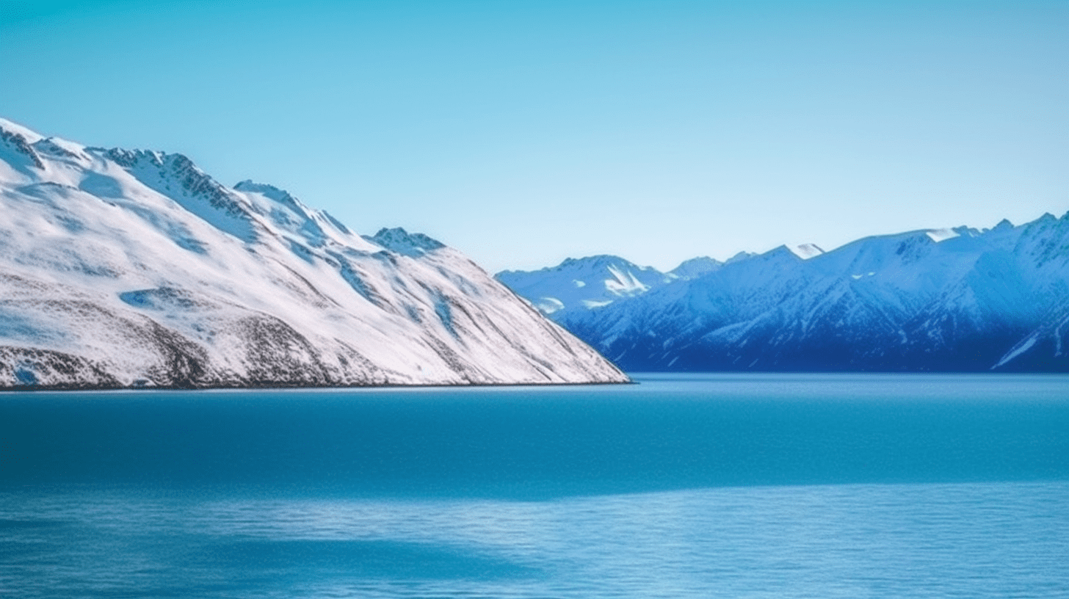

現在の状況
無料ツールも実用レベルに到達
各ツールが特定分野で優位性を持つ
Gamma AIが総合的に最も高性能

Slide 36
今後の展望
01
02
03
より高精度なプロンプト理解
リアルタイム編集機能の向上
既存ツールとの統合強化

Slide 37

推奨アクション
01
02
03
複数ツールの無料版で実際に試用
自社の用途に最適なツールを選定
継続的な新機能・新ツールの情報収集

Slide 38
Thanks for your attention
Here is where your presentation begins
20XX.XX.XX

